Slide 1

«Вы – талантливые дети! Когда-нибудь вы сами приятно поразитесь, какие вы умные, как много и хорошо умеете, если будете постоянно работать над собой, ставить новые цели и стремиться к их достижению».
Жан-Жак Руссо

Slide 2
Положительные и отрицательные числа
- Приведите примеры положительных чисел.
- Приведите примеры отрицательных чисел.
- Чем отличаются друг от друга положительные и отрицательные числа?
- Что можно сказать про число 0?

Slide 3
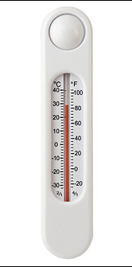
Отрицательные числа в жизни
Положительная температура –
тепло
Отрицательная
температура
– холодно

Slide 4
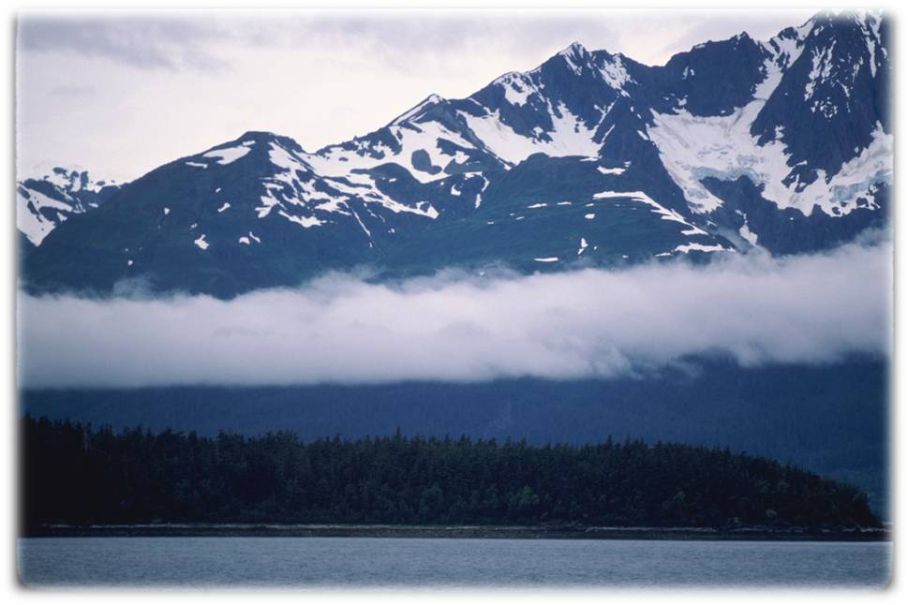
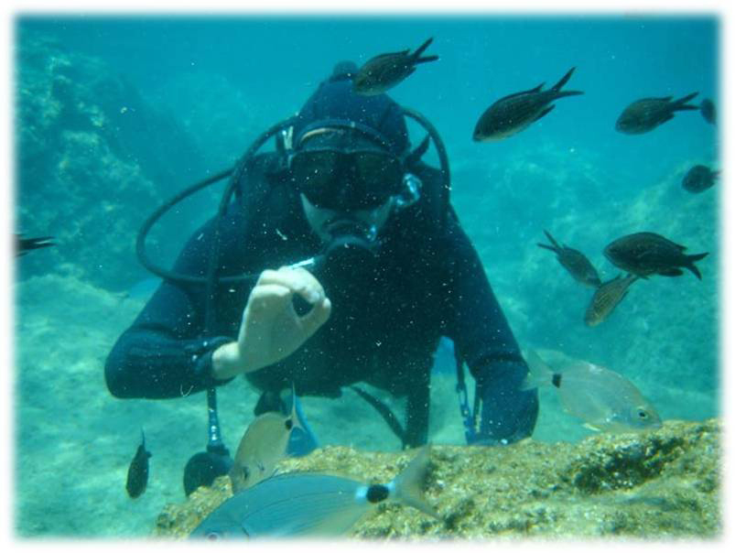
Высота гор
Положительные и отрицательные числа в географии
Глубина морей
Высота гор измеряется с помощью положительных чисел.
Глубина воды измеряется с помощью отрицательных чисел.

Slide 5
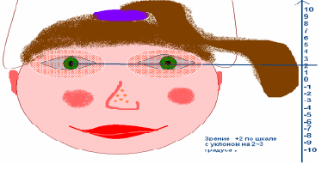
Положительные и отрицательные числа в медицине

Slide 6
- 3
- 2
- 1
0
1
2
3
Х

Slide 7
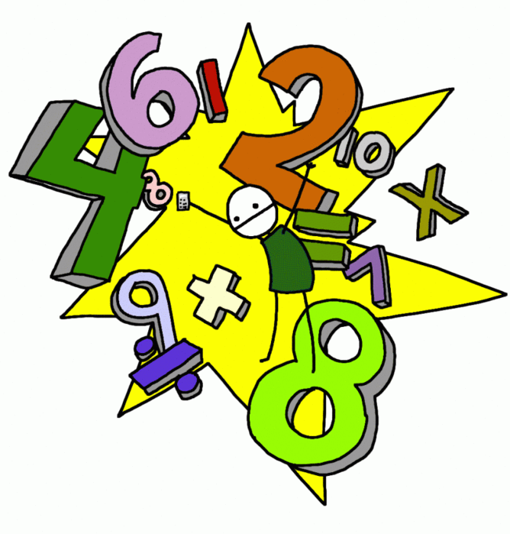
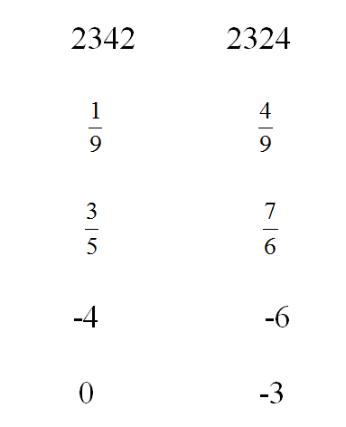
Сравните числа:

Slide 8

Сравнение
чисел

Slide 9
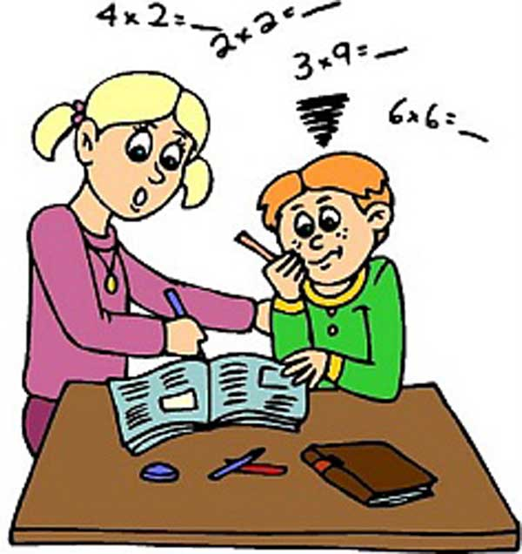
- Любое положительное число больше нуля
- Любое отрицательное число меньше нуля.
- Из двух отрицательных чисел меньше то, у которого модуль больше, и больше то, у которого модуль меньше
- Любое отрицательное число меньше любого положительного числа

Slide 10

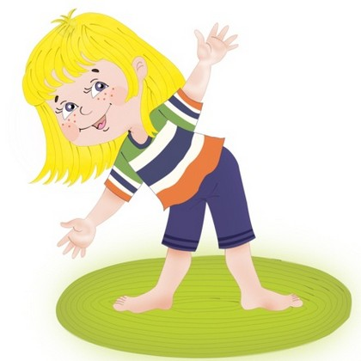

Физкультминутка

Slide 11
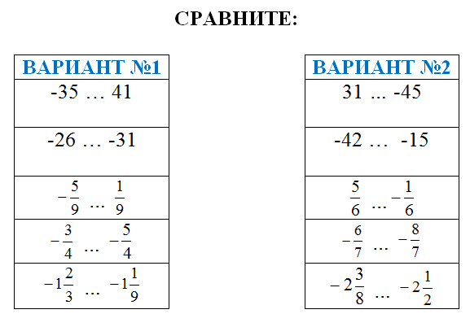
Самостоятельная работа:

Slide 12

Самостоятельная работа:

Slide 13
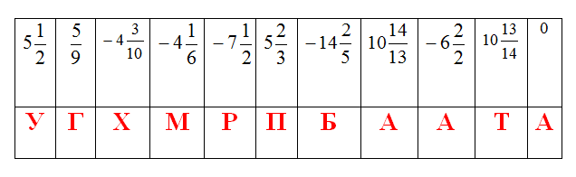

Расставить числа в порядке возрастания. Затем заменить каждое число буквой. У вас получится слово.

Slide 14
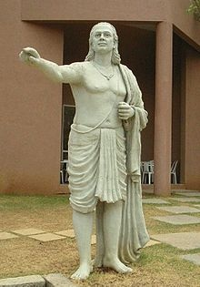
Брахмагупта
– индийский математик, который жил в VII веке.
Одним из первых он начал использовать положительные и отрицательные числа. Положительные числа он называл «имущество», отрицательные – «долги».

Slide 15


«Лесенка достижений»
· Сегодня на уроке я научился…
· Мне было интересно…
· Мне было трудно:
· Я понял …
· Я почувствовал, что…
· Больше всего мне понравилось…
· Мне было интересно…
· Своей работой на уроке я доволен (не совсем, не доволен), потому что…

Slide 16
Домашнее задание:
П 2.3, правило выучить
№ 240, № 241

Slide 17



